Slide 1
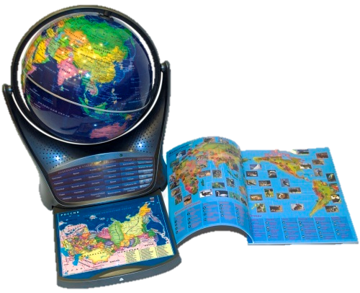
ТЕМА. РІЗНОМАНІТНІСТЬ ТВАРИННОГО СВІТУ. ЗАКОНОМІРНОСТІ ПОШИРЕННЯ ТВАРИННОГО СВІТУ В УКРАЇНІ.
Учитель географії – Ханецька О.О.

Slide 2
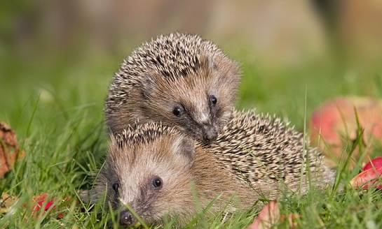
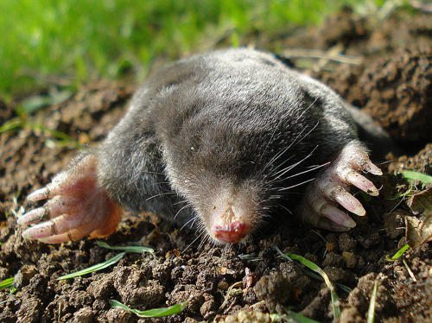
Мета: Узагальнити уявлення учнів про різноманітність тваринного світу України; сформувати знання про закономірності розповсюдження тварин, видовий склад основних фауністичних комплексів, тваринні ресурси України; вплив людина на тварини світ з’ясувати основні напрямки збереження фауни країни.
Тип уроку: вивчення нового матеріалу
Обладнання: підручник, атлас, карта рослинності і тваринного світу України, малюнки та фотографії представників тваринного світу України, Червона книга України.
Все на землі, все треба берегти – І птаха й звіра, і оту рослину, Не чванься тим, що цар природи ти – Бо врешті, ти його частинка. Друже мій, люби життя, Люби людей, природу, А кривду кинь у забуття, Як камінь в тиху воду. Б. Лепкий
( Звучить мелодія із телепередачі " У світі тварин")
http://wetcinc.com/mp3/%D0%B2+%D1%81%D0%B2%D1%96%D1%82%D1%96+%D1%82%D0%B2%D0%B0%D1%80%D0%B8%D0%BD

Slide 3
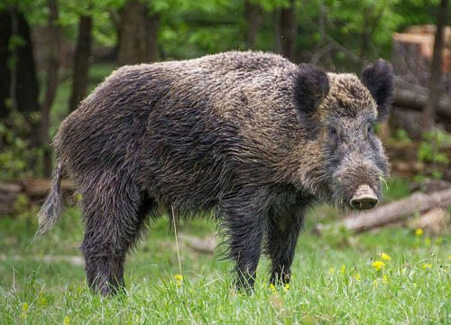
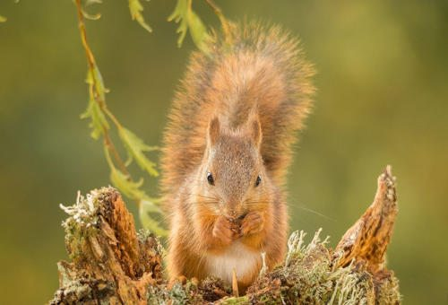
Прийом «Мікрофон»
1.Назвіть тварини,які мешкають на території України.
2.Назвіть тварини, які мешкали на території України, проте зникли упродовж останнього часу(мають бути таки тварини: тюлень-монах, тарпан, кулан, тур, сайгак, соболь, росомаха, заєць-біляк, куріпка біла, стерв’ятник, орел степовий, кречітка).
Перегляд відеоролику «Твариний світ України»
https://www.youtube.com/watch?v=Vw4iN4pH7yc
Фауністичні комплекси – це групи видів тварин, які виникли в одному географічному регіоні та мають подібні умови існування.

Slide 4
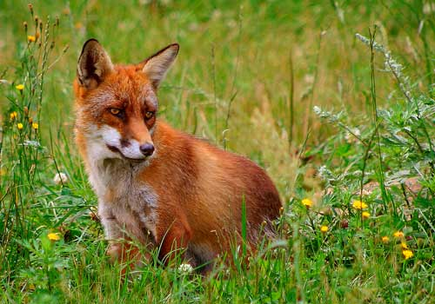
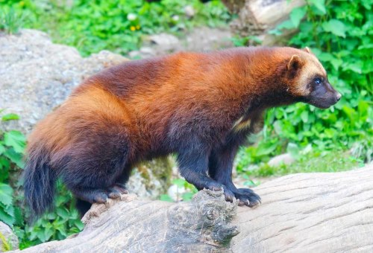
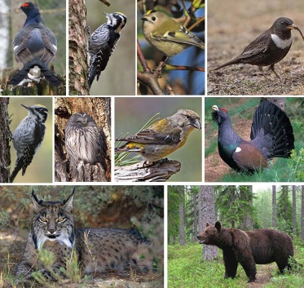
Схема №1
ФАУНІСТИЧНІ КОМПЛЕКСИ
ЛІСОВЕ
ЛІСОСТЕПОВЕ
СТЕПОВЕ
АЗОНАЛЬНІ

Slide 5
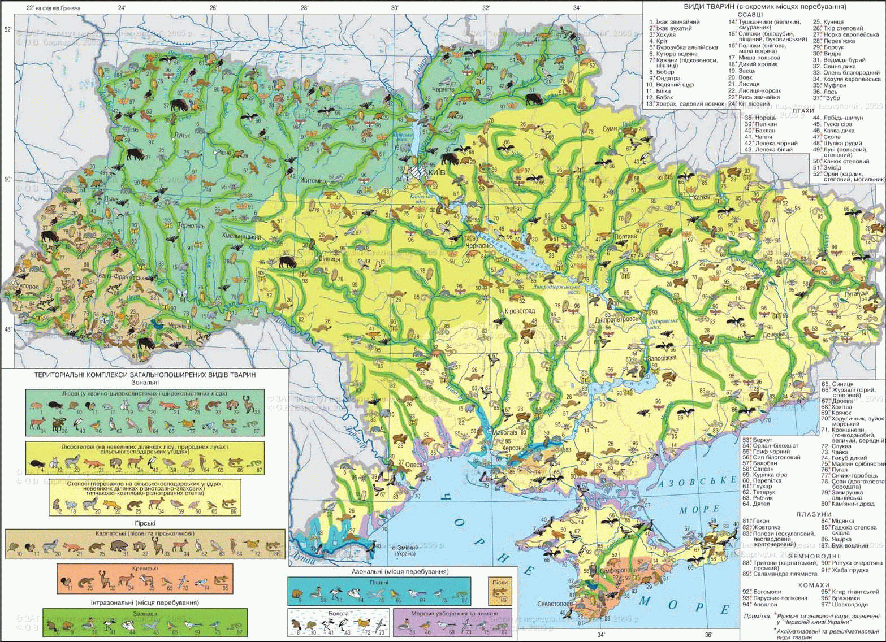

Slide 6
Методичний прийом «Географічна лабораторія»
Робота в групах. Клас об’єднується в чотири групи і, користу­ючись наявними джерелами інформації, досліджує фауністичні угрупування зазначених регіонів
Тваринні ресурси
Тваринні ресурси — частина біологічних ресурсів певної тери­торії, представлених різними видами тварин для задоволення ма­теріальних та моральних потреб людини.

Slide 7
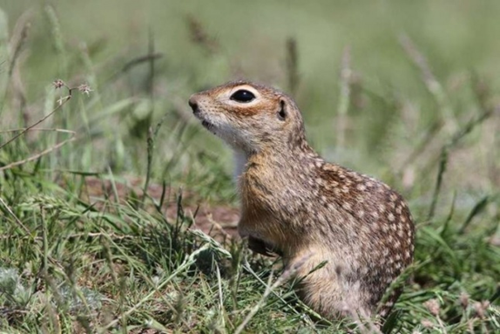
МЕТОДИЧНИЙ ПРИЙОМ
«NOTA BENE» (ЗАМІТКА НА ПОЛЯХ)
Акліматизація (грецькою — до клімату) — пристосування організмів до нових умов існування.
Реакліматизація — це відновлення зниклих або вимерлих тварин з певного регіону.
Тваринні ресурси
Тваринні ресурси — частина біологічних ресурсів певної тери­торії, представлених різними видами тварин для задоволення ма­теріальних та моральних потреб людини.
ПРИЙОМ «ДИВУЙ»
Учні, які отримали випереджальне домашнє завдання, розповідають про види тварин, що занесені до Червоної та Зеленої книг України. Наводять цікаві приклади щодо акліматизації та реакліматизації тварин на території України, діяльності заповідників та національних парків щодо охорони та відтворення тваринного світу України (додатковий матеріал).

Slide 8
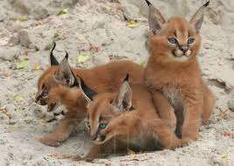
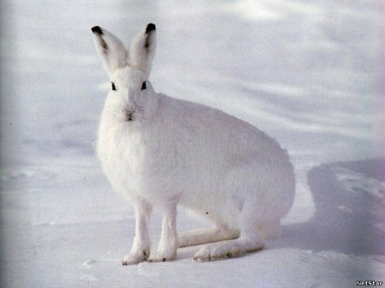
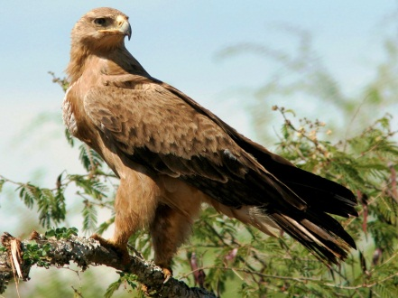
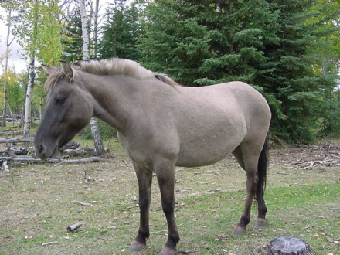
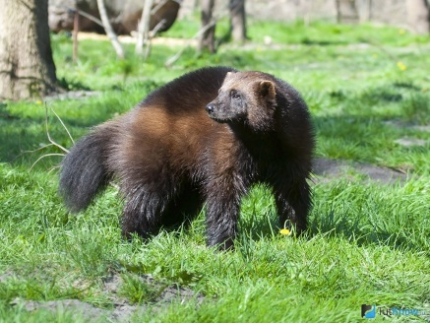
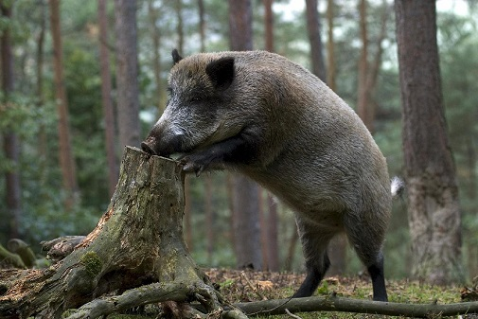
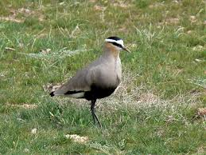
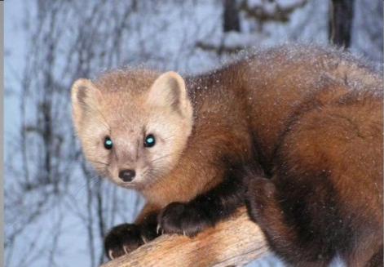
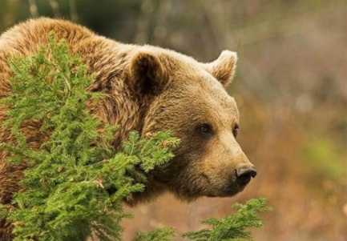
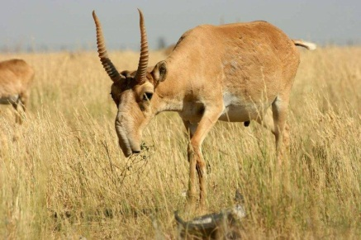
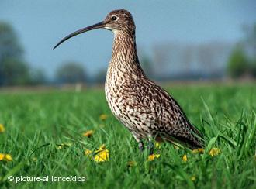
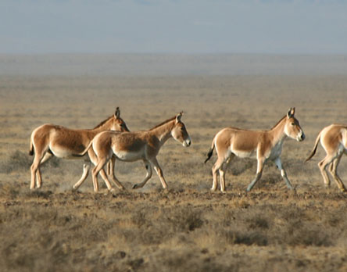
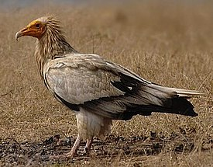
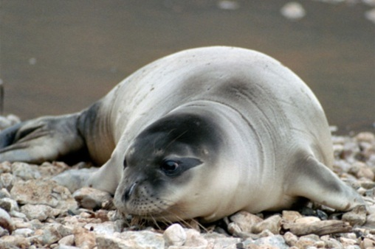
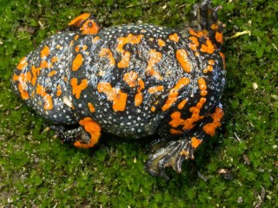
МЕТОДИЧНИЙ ПРИЙОМ «РОЗПІЗНАЙ МЕНЕ»
Учні демонструють малюнки тварин, що мешкали на території України, але зникли упродовж останнього часу: заєць-біляк, кулан, кречітка, кроншнеп тонкодзьобий, орел степовий, росомаха, сайга, соболь, стерв’ятник, тюлень-монах, тарпан, тур.

Slide 9
VI. ЗАКРІПЛЕННЯ ВИВЧЕНОГО МАТЕРІАЛУ
Методичний прийом «Бесіда»
Прийом «Географічний диктант» («так» чи «ні»)
1. На різноманітний тваринний світ України вплинули різноманітні природні умови та обширність території? (так)
2. За природними умовами територію України можна поділити на природні комплекси: степ, гори, моря? (ні)
3. Червона книга в Україні була створена 1976 року? (так)
4. Тваринний світ не змінювався протягом геологічних періодів? (ні)
5. В Україні налічується близько 44 тис. видів тварин? (так)
6. Росомахи та летючі білки зникли у 16 ст.?(ні)
7. До І видання «Червоної книги» було занесено 85 видів рідкісних тварин?(так)
8. Тваринний світ України має зональні та азональні типи фауни? (так)
9. Фауна Українських Карпат належить до азонального типу фауни? (так)
10. Фауна лісостепу поєднує представників тваринного світу мішаних лісів і полісся? (ні)

Slide 10
МЕТОДИЧНИЙ ПРИЙОМ «МАНДРІВКА В ІНТЕРНЕТ»
Учням пропонують самостійно знайти в мережі Інтернет інфор¬мацію про діяльність заповідників та національних парків щодо охорони та відтворення тваринного світу України.

Slide 11
МЕТОДИЧНИЙ ПРИЙОМ «МАНДРІВКА В ІНТЕРНЕТ»
Учням пропонують самостійно знайти в мережі Інтернет інфор¬мацію про діяльність заповідників та національних парків щодо охорони та відтворення тваринного світу України.
ПРИЙОМ «ПІДБИВАЄМО ПІДСУМОК»
Робимо висновок про різноманітність тваринного світу, про значення тварин.
VIIІ. ДОМАШНЄ ЗАВДАННЯ
1.Опрацювати текст підручника.
2.Підготуватися до контролю знань вивченої теми.

Slide 12
Додаткок№1

Slide 13
Додаткок №2

Slide 14
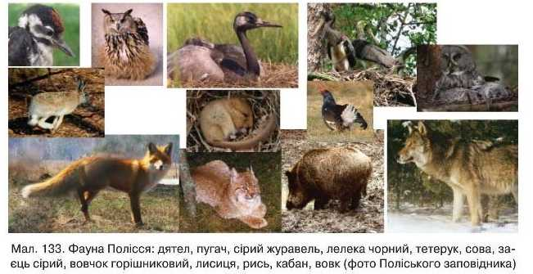

Slide 16
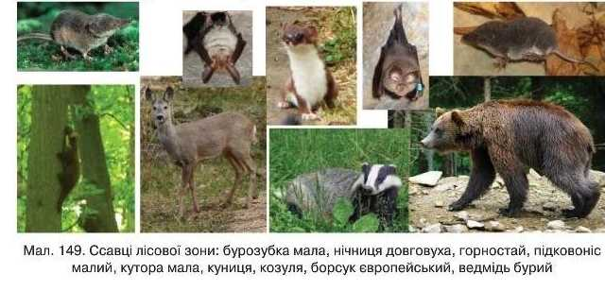

Slide 17
